Slide 1


Πρόγραμμα μικτής μάθησης
Προώθηση της απασχόλησης χωρίς αποκλεισμούς στον τομέα GLAM μέσω της ανοικτής καινοτομίας
Ενότητα 4: Δημιουργία ψηφιακού περιεχομένου
Συνεδρία 1: Εισαγωγή στο ψηφιακό περιεχόμενο
Αναπτύχθηκε από:
Ακαδημία Επιχειρηματικότητας
«Χρηματοδοτείται από την Ευρωπαϊκή Ένωση. Ωστόσο, οι απόψεις και οι γνώμες που εκφράζονται είναι αποκλειστικά του/των συγγραφέα/ων και δεν αντανακλούν κατ' ανάγκη τις απόψεις και τις γνώμες της Ευρωπαϊκής Ένωσης ή της OeAD-GmbH. Ούτε η Ευρωπαϊκή Ένωση ούτε η χορηγούσα αρχή μπορούν να θεωρηθούν υπεύθυνοι γι' αυτές.»Αριθμός έργου: 2022-1-AT01-KA220-ADU-00008513

Slide 2


Στόχοι της συνεδρίας:
Μαθησιακά αποτελέσματα:
Κατανόηση του ορισμού και της σημασίας της δημιουργίας ψηφιακού περιεχομένου για τους επαγγελματίες του τομέα GLAM.
Εξερεύνηση των διαφορετικών τύπων ψηφιακού περιεχομένου για τον τομέα GLAM
Εισαγωγή των απαραίτητων εργαλείων για τη δημιουργία ψηφιακού περιεχομένου
Με την ολοκλήρωση αυτών των εργασιών, αναμένεται ότι ο εκπαιδευόμενος θα:
Ορίζει τη δημιουργία ψηφιακού περιεχομένου
Προσδιορίζει διάφορους τύπους ψηφιακού περιεχομένου για τον τομέα GLAM
Εξοικειωθεί με εργαλεία για τη δημιουργία ψηφιακού περιεχομένου
Notes:
Καλώς ήρθατε στην ενότητα «Δημιουργία ψηφιακού περιεχομένου». Οι στόχοι αυτής της συνεδρίας είναι οι εκπαιδευόμενοι να κατανοήσουν τον ορισμό και τη σημασία της δημιουργίας ψηφιακού περιεχομένου για τους επαγγελματίες του τομέα GLAM, να εξερευνήσουν τους διαφορετικούς τύπους ψηφιακού περιεχομένου και να γνωρίσουν τα απαραίτητα εργαλεία για τη δημιουργία ψηφιακού περιεχομένου.
Με την ολοκλήρωση αυτής της διαδικτυακής συνεδρίας, αναμένεται ότι ο εκπαιδευόμενος θα είναι σε θέση να ορίζει τη δημιουργία ψηφιακού περιεχομένου, να προσδιορίζει διάφορους τύπους ψηφιακού περιεχομένου για τον τομέα GLAM και να εξοικειωθεί με εργαλεία για τη δημιουργία ψηφιακού περιεχομένου.

Slide 3
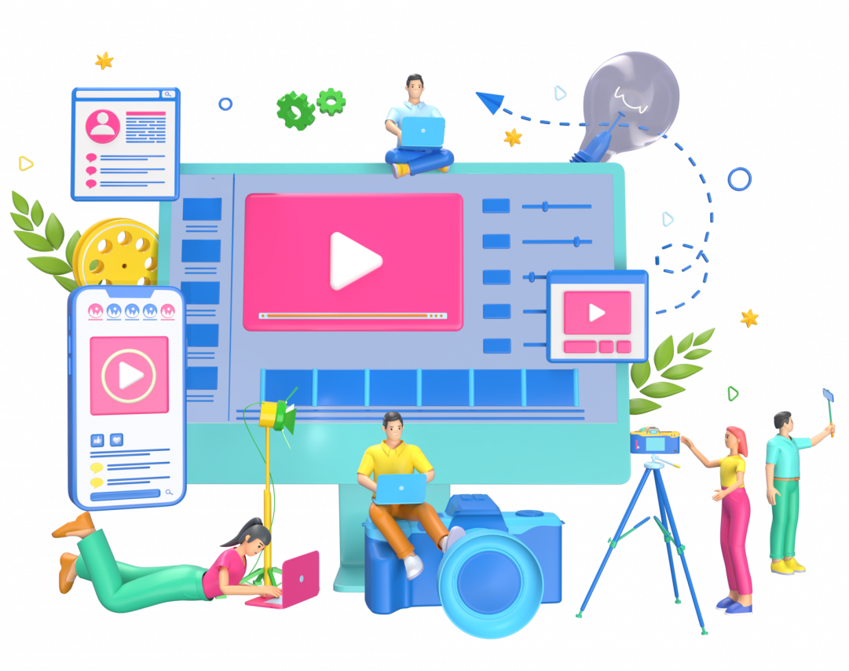
Δημιουργία Ψηφιακού Περιεχομένου

Slide 4

Τι είναι η δημιουργία ψηφιακού περιεχομένου;
Δημιουργία ψηφιακού περιεχομένου σημαίνει δημιουργία και διαμοιρασμός περιεχομένου στο διαδίκτυο, όπως ιστότοποι και μέσα κοινωνικής δικτύωσης.
Notes:
Η δημιουργία ψηφιακού περιεχομένου είναι η διαδικασία δημιουργίας και δημοσίευσης περιεχομένου σε ψηφιακές πλατφόρμες, όπως ιστότοποι, μέσα κοινωνικής δικτύωσης και άλλα.

Slide 5
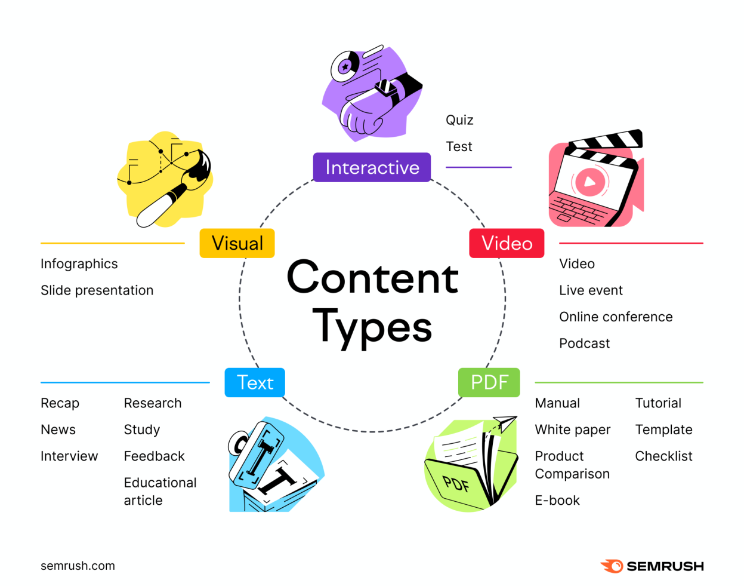
Παραδείγματα ψηφιακού περιεχομένου
Ορισμένα παραδείγματα ψηφιακού περιεχομένου περιλαμβάνουν:
Ηλεκτρονικά βιβλία, ιστολόγια, άρθρα, ενημερωτικά δελτία
Podcasts, μουσική, ακουστικά βιβλία
Βίντεο, ταινίες, τηλεοπτικές εκπομπές, ζωντανές ροές
Παιχνίδια, εφαρμογές, λογισμικό
Δημοσιεύσεις, σχόλια, μηνύματα στα μέσα κοινωνικής δικτύωσης
Ιστοσελίδες, σελίδες προορισμού, διαφημίσεις
Notes:
Το ψηφιακό περιεχόμενο μπορεί να περιλαμβάνει κείμενο, εικόνες, ήχο, βίντεο, κινούμενα σχέδια, διαδραστικές λειτουργίες και άλλα. Αυτό το είδος περιεχομένου μπορεί να χρησιμοποιηθεί για διάφορους σκοπούς, όπως η ψυχαγωγία, η εκπαίδευση, η επικοινωνία και το μάρκετινγκ.

Slide 6



Γιατί είναι σημαντική η δημιουργία ψηφιακού περιεχομένου για τον τομέα GLAM;
Οι άνθρωποι είναι online
Παρέχει χρήσιμες πληροφορίες
Διαδικτυακή παρουσία και προβολή
Notes:
Το ψηφιακό περιεχόμενο είναι σημαντικό για τους επαγγελματίες του GLAM για πολλούς λόγους. Πρώτα απ' όλα, για την προβολή: Σύμφωνα με στατιστικά στοιχεία, τον Οκτώβριο του 2023 υπήρχαν 5,3 δισεκατομμύρια χρήστες του διαδικτύου παγκοσμίως, που αντιστοιχούσαν στο 65,7% του παγκόσμιου πληθυσμού. Όλοι αυτοί οι άνθρωποι που είναι συνδεδεμένοι στο διαδίκτυο, στρέφονται στο ψηφιακό περιεχόμενο που παρέχουν τα ιδρύματα GLAM για να λάβουν χρήσιμες πληροφορίες σχετικά με τη λειτουργία τους, τις ώρες λειτουργίας, τις τιμές των εισιτηρίων, τις τρέχουσες και μελλοντικές εκθέσεις κ.λπ. Αυτό επιτρέπει στα ιδρύματα GLAM να δημιουργήσουν μια παρουσία στο Διαδίκτυο και στους ανθρώπους να έρθουν σε επαφή με το ίδρυμα.

Slide 7



Γιατί είναι σημαντική η δημιουργία ψηφιακού περιεχομένου για τον τομέα GLAM;
Διατήρηση και πρόσβαση
Συμμετοχή του κοινού και εκπαίδευση
Παγκόσμια προσβασιμότητα
Notes:
Ένας άλλος λόγος είναι ότι η δημιουργία ψηφιακού περιεχομένου επιτρέπει στους επαγγελματίες του τομέα GLAM να ψηφιοποιούν και να διατηρούν πολιτιστικά αντικείμενα, έγγραφα και συλλογές. Με τη μετατροπή των φυσικών υλικών σε ψηφιακές μορφές, αυτοί οι πολύτιμοι πόροι μπορούν να είναι προσβάσιμοι και να αξιοποιούνται από ένα ευρύτερο κοινό χωρίς τον κίνδυνο να καταστραφούν τα πρωτότυπα αντικείμενα. Αυτό το ψηφιακό περιεχόμενο μπορεί επίσης να χρησιμοποιηθεί για εκπαιδευτικά προγράμματα και έρευνα, καθώς και για διαδραστικές εμπειρίες πολυμέσων. Τέλος, το ψηφιακό περιεχόμενο επιτρέπει σε ανθρώπους από όλο τον κόσμο να έχουν πρόσβαση και να εξερευνούν τα πολιτιστικά και ιστορικά αγαθά των ιδρυμάτων GLAM. Αυτό προάγει τη διαπολιτισμική κατανόηση και εκτίμηση.

Slide 8

Τύποι Ψηφιακού Περιεχομένου

Slide 9

Τύποι ψηφιακού περιεχομένου για τον τομέα GLAM
Ψηφιακά αρχεία, έργα τέχνης και εικόνες
Παρουσιάσεις πολυμέσων
Ψηφιακές εκθέσεις
Ψηφιακή αφήγηση
Εκπαιδευτικοί πόροι
Περιεχόμενο των μέσων κοινωνικής δικτύωσης
Notes:
Ποιοι είναι οι τύποι ψηφιακού περιεχομένου για τους οποίους ενδιαφέρονται τα ιδρύματα GLAM; Μπορεί να είναι ψηφιακά αρχεία, έργα τέχνης και εικόνες, παρουσιάσεις πολυμέσων, ψηφιακές εκθέσεις και ψηφιακή αφήγηση, εκπαιδευτικοί πόροι και περιεχόμενο των μέσων κοινωνικής δικτύωσης.

Slide 10
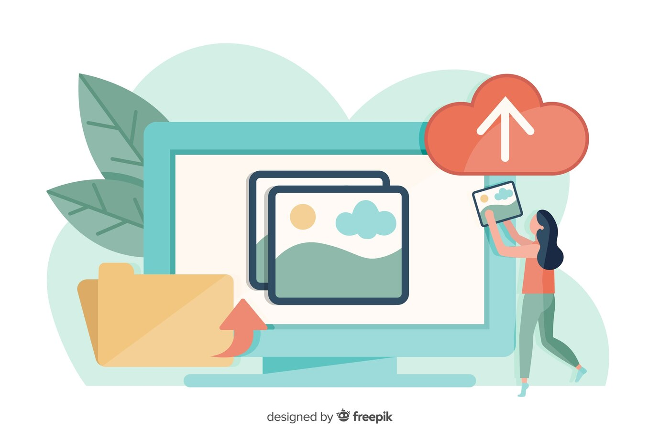
Ψηφιακά αρχεία, έργα τέχνης και εικόνες
Διαδικτυακές γκαλερί με χειρόγραφα, εικόνες έργων τέχνης, πίνακες, χάρτες, βιβλία και άλλο αρχειακό υλικό. Επιτρέπουν στους χρήστες να εξερευνήσουν και να εστιάσουν στις λεπτομέρειες.
Notes:
Τα ιδρύματα GLAM μπορούν να παρέχουν διαδικτυακές γκαλερί με χειρόγραφα, εικόνες έργων τέχνης, πίνακες, χάρτες, βιβλία και άλλο αρχειακό υλικό, τα οποία οι χρήστες θα μπορούν να εξερευνούν και να εστιάζουν στις λεπτομέρειές τους.

Slide 11
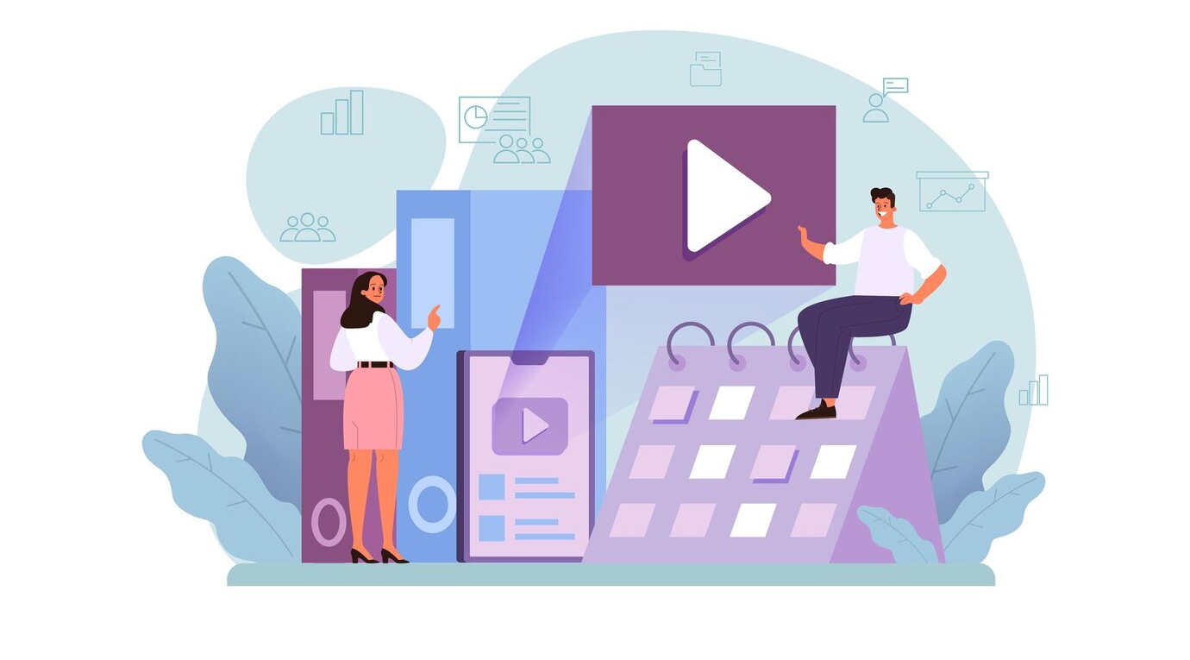
Παρουσιάσεις πολυμέσων
Βίντεο-ντοκιμαντέρ ή παρουσιάσεις σχετικά με συγκεκριμένα εκθέματα ή ιστορικά γεγονότα, ηχητικοί οδηγοί ή podcast που παρέχουν πληροφορίες για δημιουργήματα, έργα τέχνης ή ιστορικά συμφραζόμενα.
Notes:
Οι παρουσιάσεις πολυμέσων μπορούν επίσης να είναι χρήσιμες για τα ιδρύματα GLAM. Μπορούν να περιλαμβάνουν βίντεο-ντοκιμαντέρ ή παρουσιάσεις για συγκεκριμένα εκθέματα ή ιστορικά γεγονότα, ηχητικούς οδηγούς ή podcasts που παρέχουν πληροφορίες για αντικείμενα, έργα τέχνης ή ιστορικά συμφραζόμενα.

Slide 12
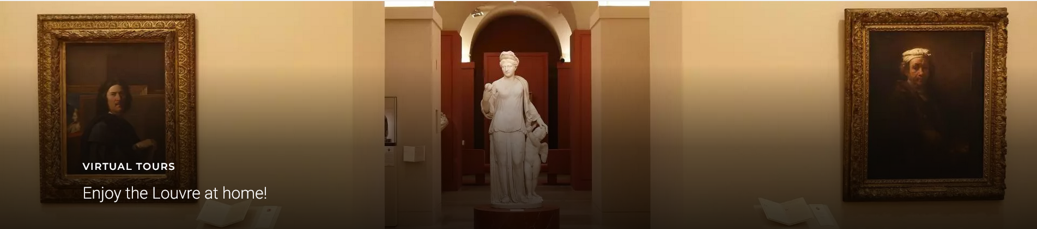
Ψηφιακές εκθέσεις
Εικονικά εκθέματα που παρουσιάζουν δημιουργήματα, έργα τέχνης ή ιστορικά έγγραφα με διαδραστικά χαρακτηριστικά (προβολές 360 μοιρών ή στοιχεία πολυμέσων) για να βελτιώσουν την εμπειρία του επισκέπτη.
Notes:
Οι ψηφιακές εκθέσεις μπορούν να περιλαμβάνουν εικονικά εκθέματα που παρουσιάζουν δημιουργήματα, έργα τέχνης ή ιστορικά έγγραφα με διαδραστικά χαρακτηριστικά, όπως στοιχεία πολυμέσων, για να ενισχύσουν την ηλεκτρονική εμπειρία του επισκέπτη μέσα από τα εκθέματα του ιδρύματος.

Slide 13

Ψηφιακή αφήγηση
Ψηφιακές αφηγήσεις που μεταφέρουν τις ιστορίες πίσω από συγκεκριμένα δημιουργήματα ή συλλογές, αναρτήσεις σε ιστολόγια, άρθρα ή περιεχόμενο στα μέσα κοινωνικής δικτύωσης που αναδεικνύουν ενδιαφέρουσες πτυχές των αποθεμάτων του ιδρύματος.
Notes:
Η ψηφιακή αφήγηση μεταφέρει τις ιστορίες πίσω από συγκεκριμένα δημιουργήματα ή συλλογές. Μπορεί επίσης να παρέχει αναρτήσεις σε ιστολόγια, άρθρα ή περιεχόμενο στα μέσα κοινωνικής δικτύωσης που αναδεικνύουν ενδιαφέρουσες πτυχές των αποθεμάτων του ιδρύματος.

Slide 14

Εκπαιδευτικοί πόροι
Διαδικτυακά μαθήματα ή διαδικτυακά σεμινάρια για διάφορα θέματα σχετικά με τη συλλογή του ιδρύματος.
Notes:
Οι ψηφιακοί εκπαιδευτικοί πόροι μπορούν επίσης να παρέχονται με τη μορφή διαδικτυακών μαθημάτων ή διαδικτυακών σεμιναρίων για διάφορα θέματα που σχετίζονται με τη συλλογή του ιδρύματος. Τα διαδικτυακά μαθήματα μπορεί να είναι δομημένες σειρές βίντεο (μερικές φορές μαζί με κείμενο και φύλλα εργασίας) που προορίζονται για την ενημέρωση σχετικά με τα εκθέματα του ιδρύματος.

Slide 15
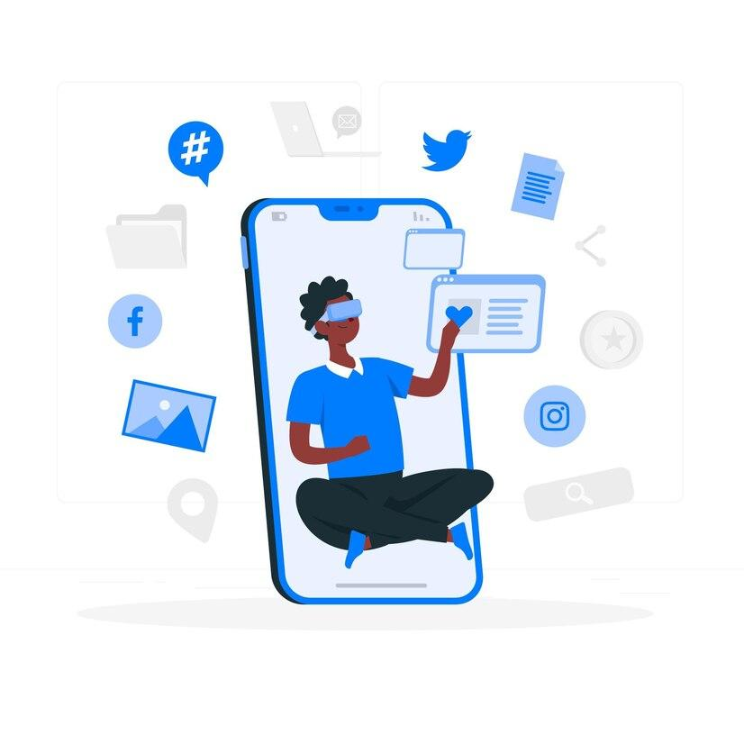
Περιεχόμενο των μέσων κοινωνικής δικτύωσης
Τακτικές ενημερώσεις στις πλατφόρμες κοινωνικής δικτύωσης για την προώθηση νέων αποκτημάτων, ματιές στα παρασκήνια ή ιστορικά γεγονότα.
Notes:
Τα ιδρύματα GLAM μπορούν επίσης να παρέχουν περιεχόμενο στα μέσα κοινωνικής δικτύωσης, για παράδειγμα τακτικές ενημερώσεις στις πλατφόρμες τους στα μέσα κοινωνικής δικτύωσης για την προώθηση νέων αποκτημάτων, ματιές στα παρασκήνια ή ιστορικά γεγονότα. Το περιεχόμενο μπορεί να δημοσιεύεται σε δημοφιλείς πλατφόρμες όπως το Instagram, το Twitter, το LinkedIn, το Reddit και άλλα. Μπορεί να υπάρχουν συγκεκριμένες μορφές για κάθε πλατφόρμα (π.χ. καρουζέλ στο LinkedIn, νήματα στο Twitter και άλλα).

Slide 16

Εργαλεία για τη Δημιουργία Ψηφιακού Περιεχομένου

Slide 17

Εργαλεία
Γραφιστική Σχεδίαση
Επεξεργασία βίντεο
Επεξεργασία ήχου
Συγγραφή και δημιουργία περιεχομένου
Notes:
Ορισμένα εργαλεία για τη δημιουργία ψηφιακού περιεχομένου αφορούν τη γραφιστική σχεδίαση, την επεξεργασία βίντεο, την επεξεργασία ήχου, καθώς και τη συγγραφή και τη δημιουργία περιεχομένου.

Slide 18


Εργαλεία γραφιστικής σχεδίασης
Canva (https://www.canva.com/)
Piktochart (https://piktochart.com/)
Notes:
Ορισμένα εργαλεία γραφιστικής σχεδίασης που βοηθούν στη διαδικασία δημιουργίας ψηφιακού περιεχομένου είναι το Canva και το Piktochart.
Το Canva είναι ένα δωρεάν εργαλείο γραφιστικής σχεδίασης που είναι ιδανικό για στοιχεία σχεδιασμού στα μέσα κοινωνικής δικτύωσης για να τους δώσει μια δημιουργική ώθηση.
Το Piktochart είναι μια πλατφόρμα για να αρχίσετε να μαθαίνετε τι χρειάζεται για τη δημιουργία ενός γραφήματος, δίνοντας στους μη σχεδιαστές τη δυνατότητα να δημιουργούν βασικά γραφήματα χωρίς να βασίζονται σε ισχυρό λογισμικό σχεδιασμού.

Slide 19

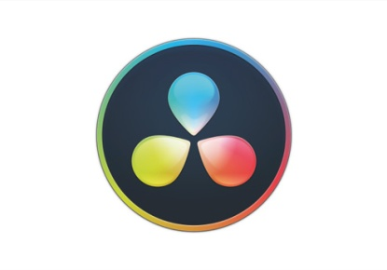
Εργαλεία επεξεργασίας βίντεο
iMovie (https://imovie-app.com/)
DaVinci Resolve (https://www.blackmagicdesign.com/products/davinciresolve)
Notes:
Ορισμένα εργαλεία επεξεργασίας βίντεο είναι το iMovie και το DaVinci Resolve.
Η εφαρμογή iMovie είναι ένα πρόγραμμα επεξεργασίας βίντεο με το οποίο μπορείτε να επεξεργαστείτε ταινίες, να προσθέσετε εφέ και να δημιουργήσετε τίτλους και ευχαριστίες.
Το DaVinci Resolve συνδυάζει μοντάζ, χρωματική διόρθωση, οπτικά εφέ, γραφικά κίνησης και post production ήχου (μεταπαραγωγή ήχου) σε ένα εργαλείο λογισμικού.

Slide 20


Εργαλεία επεξεργασίας ήχου
Audacity (https://www.audacityteam.org/)
Audiotool (https://www.audiotool.com/)
Notes:
Ορισμένα εργαλεία επεξεργασίας ήχου είναι το Audacity και το Audiotool.
Το Audacity είναι ένα δωρεάν λογισμικό για την εγγραφή και την επεξεργασία ήχου.
Το Audiotool είναι ένα δωρεάν, βασισμένο σε πρόγραμμα περιήγησης, λογισμικό μουσικής παραγωγής και πλατφόρμα διανομής, το οποίο επιτρέπει στους χρήστες να δημιουργούν και να δημοσιεύουν τα μουσικά τους κομμάτια, καθώς και να κάνουν remix και να συνεργάζονται σε πραγματικό χρόνο.

Slide 21



Εργαλεία συγγραφής και δημιουργίας περιεχομένου
Microsoft Word (https://www.microsoft.com/en-us/microsoft-365/p/microsoft-365-personal/cfq7ttc0k5bf?activetab=pivot:overviewtab
Google Docs (https://www.google.com/docs/about/)
Grammarly (https://app.grammarly.com/)
Notes:
Ορισμένα εργαλεία συγγραφής και δημιουργίας περιεχομένου είναι το Microsoft Word, το Google Docs και το Grammarly. Με το Microsoft Word, το οποίο είναι ένας επεξεργαστής κειμένου που αναπτύχθηκε από τη Microsoft, μπορείτε να δημιουργείτε, να μορφοποιείτε και να επεξεργάζεστε έγγραφα, να τα αναθεωρείτε μέσα από τον εντοπισμό των αλλαγών και να μοιράζεστε αρχεία.
Το Google Docs είναι ένας διαδικτυακός επεξεργαστής κειμένου που σας επιτρέπει να δημιουργείτε και να μορφοποιείτε έγγραφα και να συνεργάζεστε ταυτόχρονα με άλλους ανθρώπους.
Το Grammarly είναι μια εφαρμογή γραφής που σας βοηθά να βελτιώσετε το γραπτό σας και να διορθώσετε τη γραμματική και την ορθογραφία σας, ώστε να μπορείτε να γράφετε με τον καλύτερο τρόπο σε όλες τις εφαρμογές σας.

Slide 22
Αναφορές
Ong, S. Q. (2023, 28 Ιουνίου). Δημιουργία ψηφιακού περιεχομένου: Τι είναι & πώς να το κάνετε με επιτυχία. SEO Blog by Ahrefs. https://ahrefs.com/blog/digital-content-creation/
Lyons, K. (2023, 1 Φεβρουαρίου 2023). Δημιουργία ψηφιακού περιεχομένου: Τι είναι και πώς να διαπρέψετε σε αυτό. Semrush Blog. https://www.semrush.com/blog/digital-content-creation/
Peckham, A. (2022, 11 Ιουλίου). Γιατί είναι τόσο σημαντικό το ψηφιακό περιεχόμενο; DemandJump. https://www.demandjump.com/blog/why-is-digital-content-so-important
Greene, L. (2022, 21 Ιανουαρίου). 5 λόγοι για τους οποίους το ψηφιακό περιεχόμενο θα είναι το επόμενο μεγάλο πράγμα το 2022 - Scoop.it Blog. Scoop.it Blog. https://blog.scoop.it/2022/02/08/5-reasons-why-digital-content-is-going-to-be-the-next-big-thing-in-2022/
Graham, A. (2023, 25 Οκτωβρίου). Δωρεάν λογισμικό γραφικών για αρχάριους. Big Sea. https://bigsea.co/ideas/free-graphic-design-tools/
15 Το καλύτερο δωρεάν λογισμικό επεξεργασίας βίντεο για το 2024. (2023, 2 Νοεμβρίου). Shopify. https://www.shopify.com/blog/best-free-video-editing-software
Clark, S. (2023, 13 Νοεμβρίου). Ο καλύτερος δωρεάν επεξεργαστής ήχου το 2024: δημιουργήστε και αναμείξτε περιεχόμενο ήχου χωρίς κόστος. TechRadar. https://www.techradar.com/best/best-free-audio-editors

Slide 23






Προώθηση της απασχόλησης χωρίς αποκλεισμούς στον τομέα GLAM μέσω της ανοικτής καινοτομίας
Αριθμός έργου: 2022-1-AT01-KA220-ADU-00008513

